Slide 1
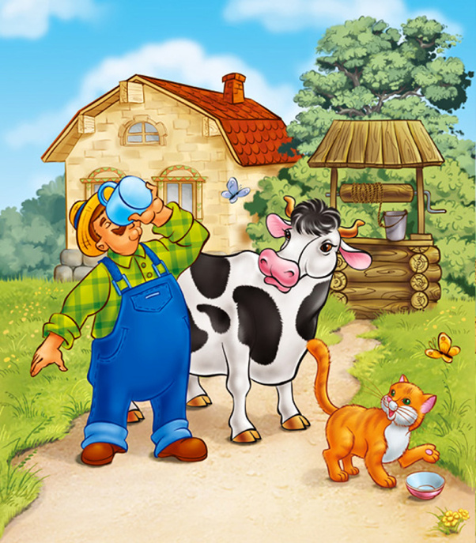
Фермер
Г. Стерлитамак
МАДОУ № 8
Ермолаева Г.А.

Slide 2
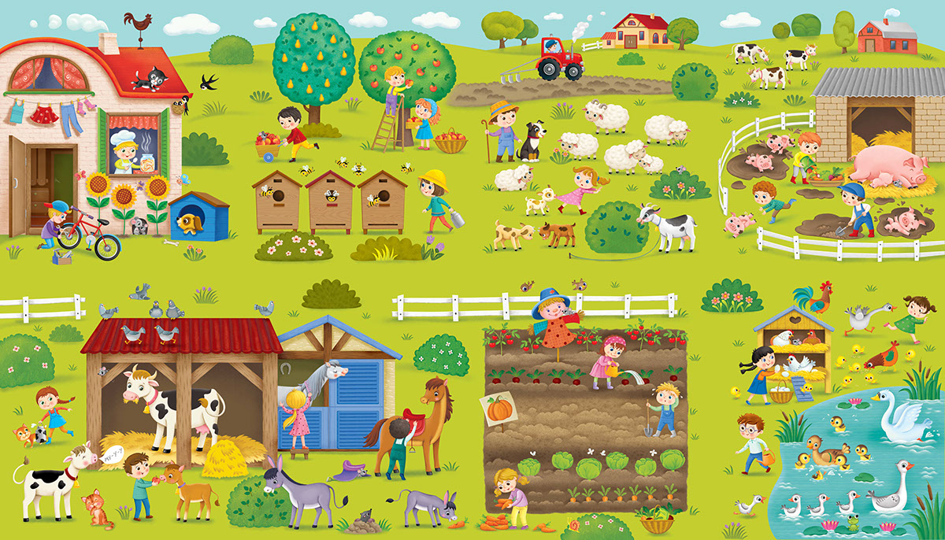
Кто живет в доме
Нажимая на данное поле , вы попадаете на определенный слайд, где изображен дом.
При нажатии на котенка, ласточку, ребенка, мышку , собачку, появляются животные и звуки.
Что такое хорошо, что такое плохо.
Беседа о погоде, кто живет на дворе, свинья с поросятами, корова с теленком, беседы о личной гигиене. По стрелочке перейти можно на слайды 6,7,8 и вернуться обратно .
Полезная пчелка
Нажимая на пчелку в кружечке, появляется пчела\, звук жужжания, , Пчела труженица опыляет растения, из плодов которых можно приготовить много вкусного.
Кто как говорит.
Нажимая на трактор, барашку, теленок, козу, мышку, собачку,
(где отображается рука, а не стрелка)идет звуковое сопровождение.
Мамы и детеныши
Все ли животные домашние? Чем питаются, какую пользу приносят человеку. Голуби, лошадка, корова, ослик, кошка, крот. Нажимать надо на взрослых животных.
Что растет в огороде?
Слайд для различных видов гимнастик.
Беседы на темы овощи, профессии и др. Картинка не подвижная.следующий слайд 12 игра «Суп и компот»
Семья.
Птичий двор, петух, гуси , утки , лебеди. Все ли являются домашней птицей.

Slide 3
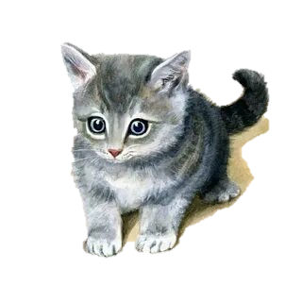


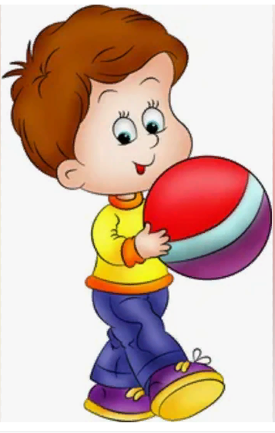
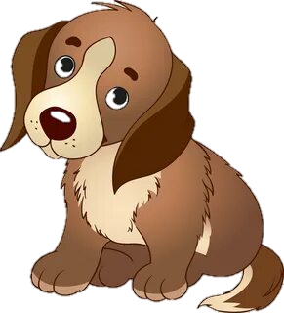
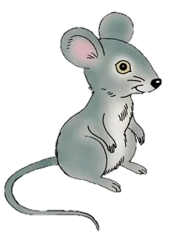

Кто живет в доме

Slide 4


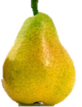

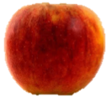
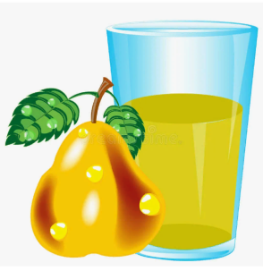

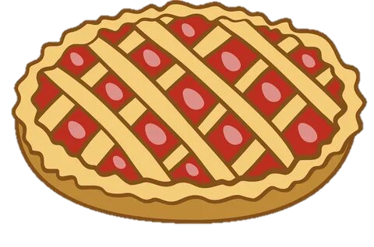
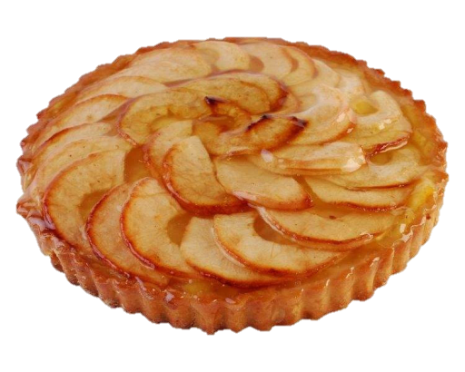
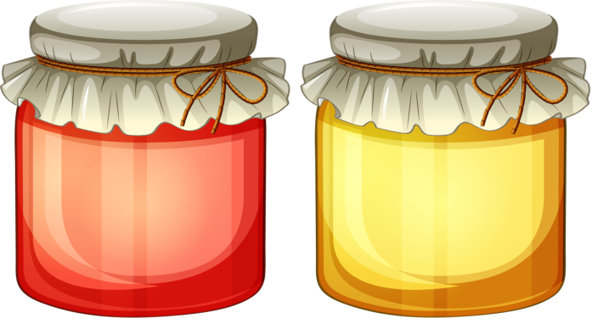
Полезная пчелка

Slide 5
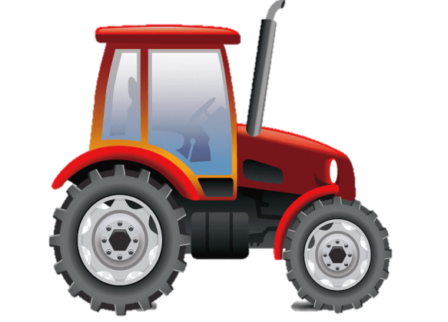

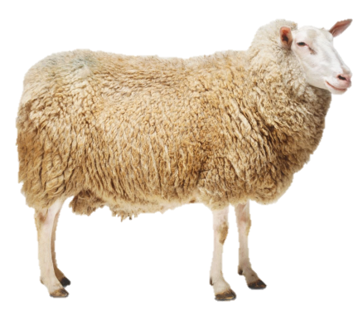

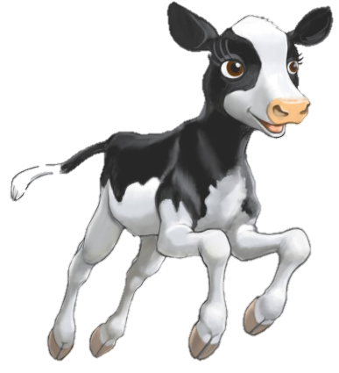
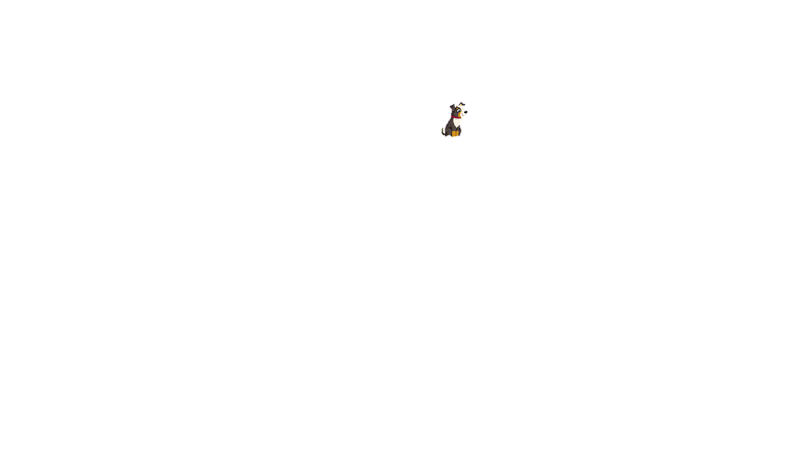

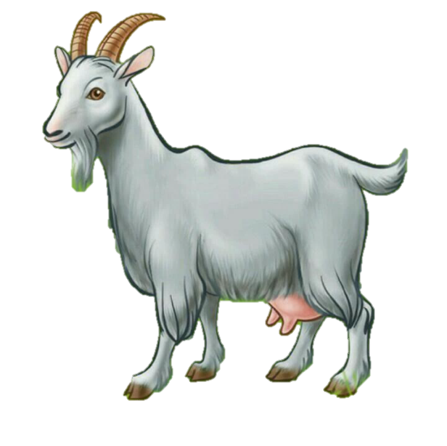

Кто как говорит

Slide 6



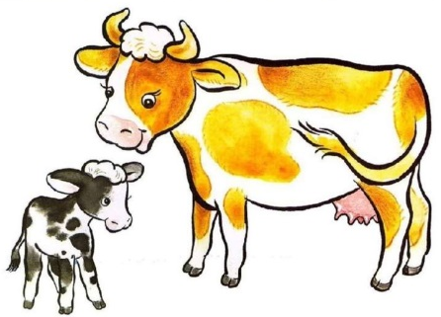
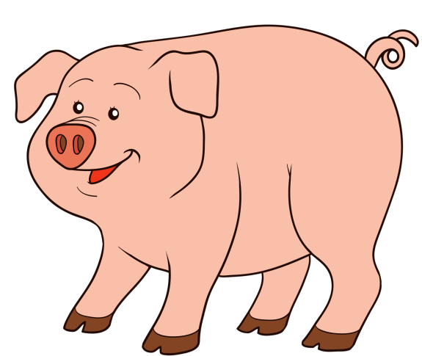
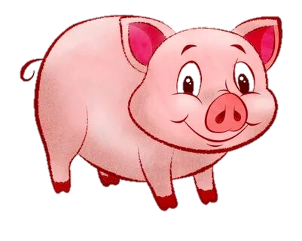
Что такое хорошо, что такое плохо

Slide 7
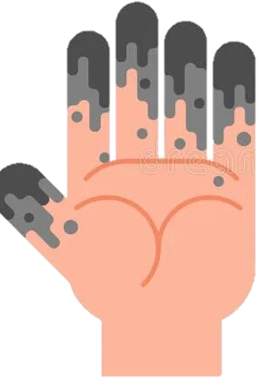
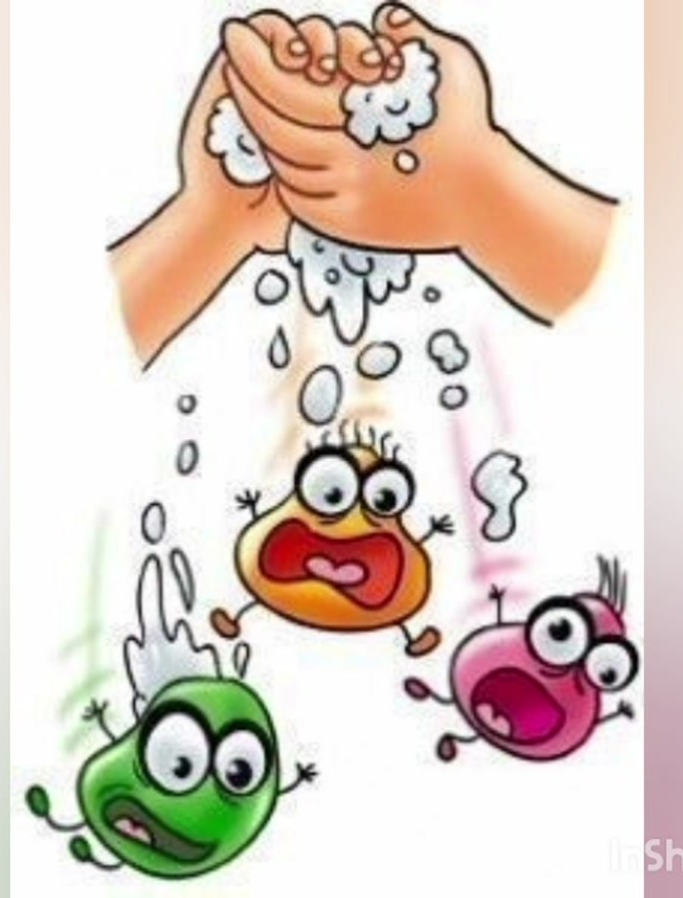



Slide 8
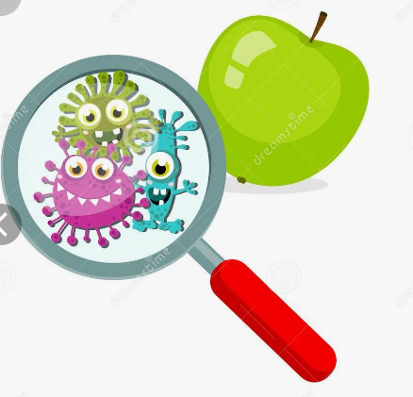
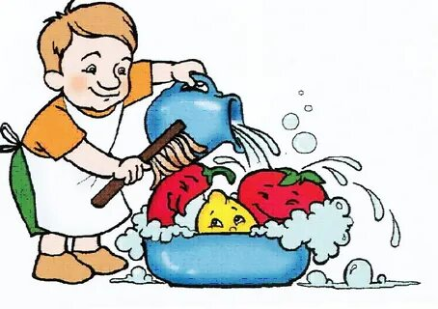

Slide 9
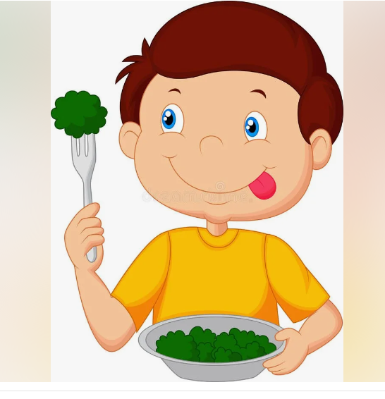
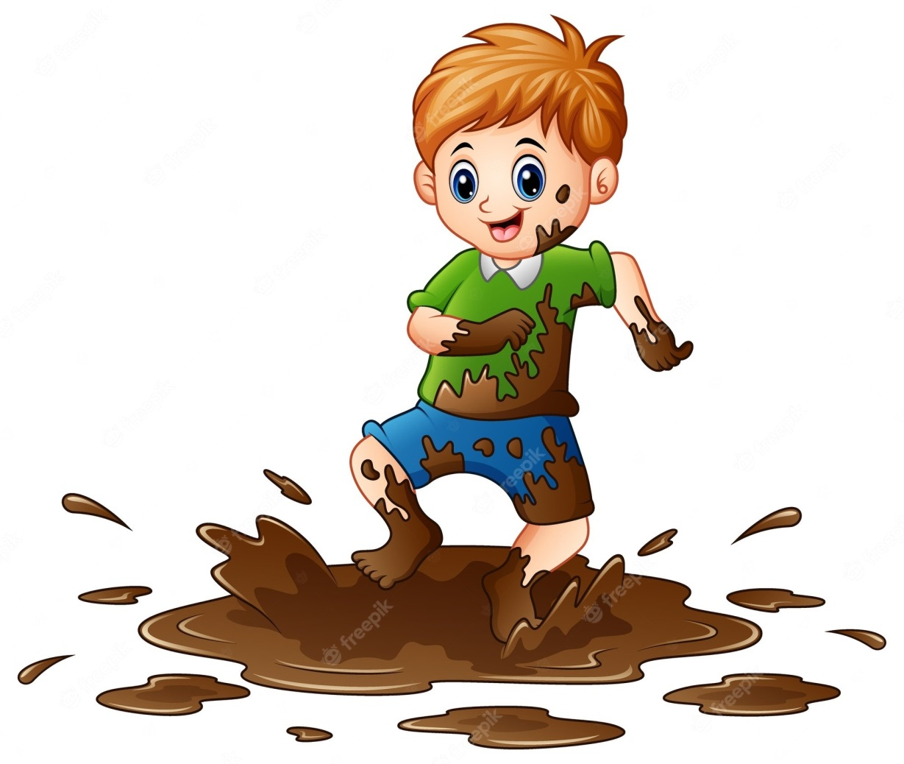

Slide 10
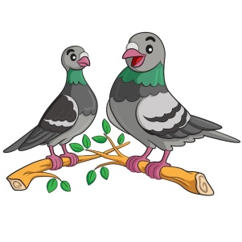

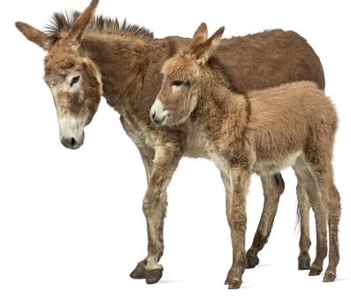
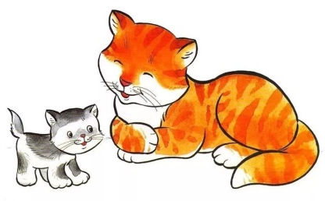






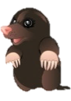


Slide 11
Пальчиковая гимнастика
«Мы капусту рубит рубим»
Мы капусту рубим, (Ритмичные удары ребром ладоней по столу).
Мы морковку трем, ( Трут ладони друг об друга).
Мы капусту солим, (Указательный и средний палец трутся о большой).
Мы капусту жмем. (Хватательные движения обеими руками).
Мы капусту нарубили, ( Ритмичные удары ребром ладоней по столу).
Перетерли, ( Трут ладони друг об друга).
Посолили, ( Указательный и средний палец трутся о большой).
И набили плотно в кадку ( Удары обеими руками по столу).
Все теперь у нас в порядке. ( Отряхивают руками).
С базара однажды хозяйка пришла…
С базара однажды хозяйка пришла, («шагаем» средним и указательным пальцем по столу)
С базара хозяйка домой принесла: (по очереди загибаем на руках пальцы)
Капусту,
Картошку,
Морковку
Свеклу,
Петрушку и горох.
Ох!.. (хлопок в ладоши)

Slide 12
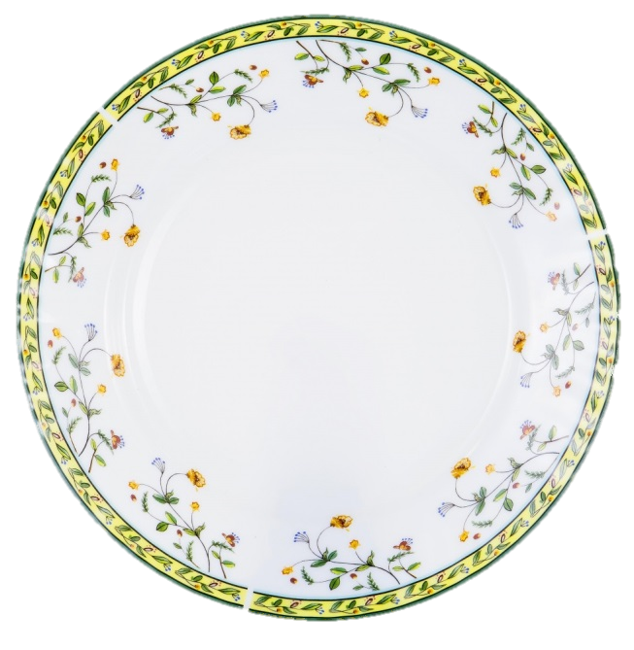




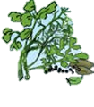
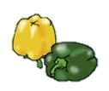













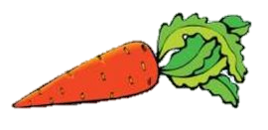
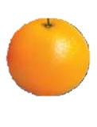
Суп
Компот

Slide 13

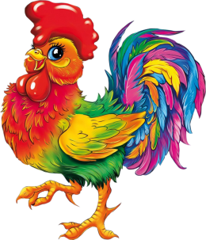
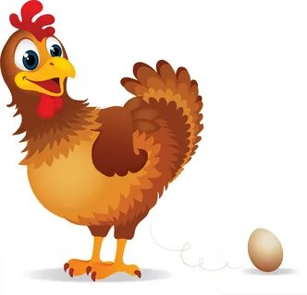


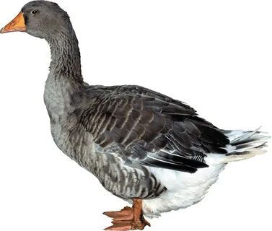
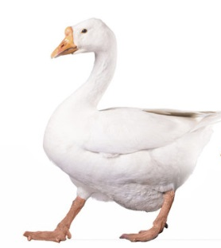
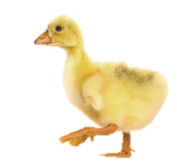


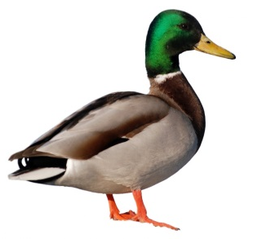


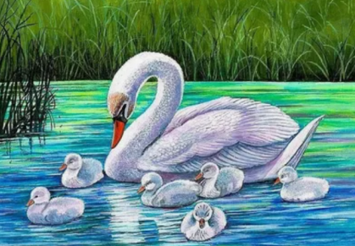
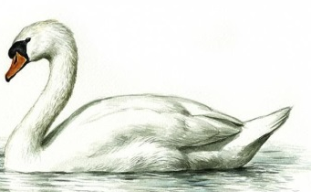
Семья

